Slide 1

שמואל ב' פרק טו':
מרד והמלכת אבשלום
לאחר שחזר אבשלום וניפגש עם אביו המלך דוד והתפייסו. התחיל אבשלום לתכנן את המרד הגדול נגד המלך דוד
"מרד"- אבשלום רצה למלוך במקום דוד, אך הוא ידע שאין לו אפשרות לבוא פתאום ולמלוך, אלא צריך לעשות זאת בכמה שלבים ...ועל כך נראה בפרק שלנו היום:
קדימה בואו נתחיל לצלול לתוך הפרק.. פסוק א'...

Slide 2
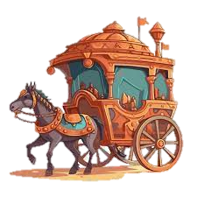
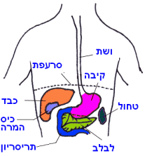
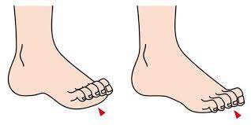
א וַֽיְהִי֙ מֵאַ֣חֲרֵי כֵ֔ן וַיַּ֤עַשׂ לוֹ֙ אַבְשָׁל֔וֹם מֶרְכָּבָ֖ה וְסֻסִ֑ים וַֽחֲמִשִּׁ֥ים אִ֖ישׁ רָצִ֥ים לְפָנָֽיו׃
א. שלב ראשון: לאחר שהתפייס עם אביו הכין לו מרכבה מפוארת רתומה לסוסים ועוד 50 איש רצים לפני המרכבה שלו.
האנשים הללו שלקח אבשלום- הסיר מהם את הטחול שבגוף (ע"י סם) שכן הטחול מכביד ומקשה לרוץ.
וכן הוריד להם את הבשר מכפות הרגליים, וכך הם דרכו עם העצם על הרצפה ולא הרגישו קוצים ואבנים

Slide 3
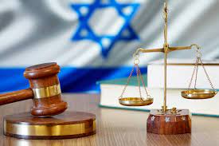
ב. השלב השני- מידי בקר היה משכים אבשלום ועומד ליד השביל המוביל למקום משפט אצל דוד המלך. וכך היה נוהג- כל מי שהיה לו משפט והגיע לפני המלך לדון את דינו, היה אבשלום פונה אליו: מאיזו עיר אתה? (מראה התעניינות וחיבה) ועונה לו האיש: מעיר פלונית של שבט פלוני אני.
ג. לאחר שהיה אותו אדם מספר לאבשלום למה בא למשפט ואת טענותיו, אמר לו אבשלום- הטענות שלך צודקות, אבל לא תוכל לזכות בדין אצל המלך, שאין מי שישמע ויבין אותך כמו שאני.
ב וְהִשְׁכִּים֙ אַבְשָׁל֔וֹם וְעָמַ֕ד עַל־יַ֖ד דֶּ֣רֶךְ הַשָּׁ֑עַר וַיְהִ֡י כָּל־הָאִ֣ישׁ אֲשֶֽׁר־יִֽהְיֶה־לּוֹ־רִיב֩ לָב֨וֹא אֶל־הַמֶּ֜לֶךְ לַמִּשְׁפָּ֗ט וַיִּקְרָ֨א אַבְשָׁל֤וֹם אֵלָיו֙ וַיֹּ֗אמֶר אֵֽי־מִזֶּ֥ה עִיר֙ אַ֔תָּה וַיֹּ֕אמֶר מֵֽאַחַ֥ד שִׁבְטֵֽי־יִשְׂרָאֵ֖ל עַבְדֶּֽךָ׃
ג וַיֹּ֤אמֶר אֵלָיו֙ אַבְשָׁל֔וֹם רְאֵ֥ה דְבָרֶ֖יךָ טוֹבִ֣ים וּנְכֹחִ֑ים וְשֹׁמֵ֥עַ אֵין־לְךָ֖ מֵאֵ֥ת הַמֶּֽלֶךְ׃

Slide 4
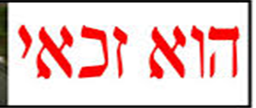
ד. ואז היה אומר אבשלום- אילו היו ממנים אותי לשופט בישראל, ואלי היה מגיע כל אדם שיש לו דין, תביעות וטענות והייתי דן אותו בצדק.
ה. וכאשר היה ניגש אדם אליו לכבד אותו ולהשתחוות לפניו כראוי לבן מלך. היה אבשלום שולח ידו להקימו, והיה אוחז בו ונושק לו. (כמצוי בן אוהבים).
ו. וכך נהג לעשות ולומר לכל אדם מישראל שבא לפני המלך למשפט, וכך גנב אבשלום בשקריו וחנופתו את ליבם של ישראל מאת המלך ולקחם אליו.
ד וַיֹּ֨אמֶר֙ אַבְשָׁל֔וֹם מִֽי־יְשִׂמֵ֥נִי שֹׁפֵ֖ט בָּאָ֑רֶץ וְעָלַ֗י יָב֛וֹא כָּל־אִ֛ישׁ אֲשֶֽׁר־יִֽהְיֶה־לּוֹ־רִ֥יב וּמִשְׁפָּ֖ט וְהִצְדַּקְתִּֽיו׃ ה וְהָיָה֙ בִּקְרָב־אִ֔ישׁ לְהִֽשְׁתַּחֲוֺ֖ת ל֑וֹ וְשָׁלַ֧ח אֶת־יָד֛וֹ וְהֶֽחֱזִ֥יק ל֖וֹ וְנָ֥שַׁק לֽוֹ׃
ו וַיַּ֨עַשׂ אַבְשָׁל֜וֹם כַּדָּבָ֤ר הַזֶּה֙ לְכָל־יִשְׂרָאֵ֔ל אֲשֶׁר־יָבֹ֥אוּ לַמִּשְׁפָּ֖ט אֶל־הַמֶּ֑לֶךְ וַיְגַנֵּב֙ אַבְשָׁל֔וֹם אֶת־לֵ֖ב אַנְשֵׁ֥י יִשְׂרָאֵֽל׃
נשים לב מה שעשה אבשלום אסור:
א. ה' אסר על הדיין לשמוע רק אחד מבעלי הדין בשלי שהשני נמצא לפניו.
ב. כאשר באים אליך בעלי הדין, יהיו בעיניך כרשעים, וכאן אבשלום כבר הצדיק והחניף לו.

Slide 5
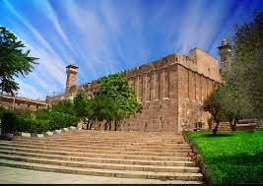
ז. לאחר שעברו 40 שנה (מאז שביקשו משמואל שימליך עליהם מלך) אמר אבשלום לאביו דוד- אני רוצה ללכת עכשיו ולמלא את התחייבותי שהבטחתי להקריב לה' בעיר חברון, ששם יש במה ובאותו זמן היה מותר להקריב בבמות.
{אבשלום רצה למרוד בדוד ולמלוך במקום שבו התחיל דוד למלוך בחברון}.
ח. כי נדרתי נדר שהייתי בגשור, אם ה' יחזיר אותי לשבת בירושלים אקריב לו קורבנות.
ט. אמר לו דוד המלך- לך בשלום (בלי ערמומיות ומלחמה) וקם אבשלום והלך לחברון. (האומר "לך בשלום"- הלך ולא יחזור. "לך לשלום"- לך ותצליח)
ז וַיְהִ֕י מִקֵּ֖ץ אַרְבָּעִ֣ים שָׁנָ֑ה וַיֹּ֤אמֶר אַבְשָׁלוֹם֙ אֶל־הַמֶּ֔לֶךְ אֵ֣לְכָה נָּ֗א וַֽאֲשַׁלֵּ֛ם אֶת־נִדְרִ֛י אֲשֶׁר־נָדַ֥רְתִּי לַֽיהוָ֖ה בְּחֶבְרֽוֹן׃
ח כִּי־נֵ֨דֶר֙ נָדַ֣ר עַבְדְּךָ֔ בְּשִׁבְתִּ֥י בִגְשׁ֛וּר בַּֽאֲרָ֖ם לֵאמֹ֑ר אִם־ יָשׁ֨וֹב יְשִׁיבֵ֤נִי יְהוָה֙ יְר֣וּשָׁלִַ֔ם וְעָֽבַדְתִּ֖י אֶת־יְהוָֽה׃
ט וַיֹּֽאמֶר־ל֥וֹ הַמֶּ֖לֶךְ לֵ֣ךְ בְּשָׁל֑וֹם וַיָּ֖קָם וַיֵּ֥לֶךְ חֶבְרֽוֹנָה׃

Slide 6

י. אבשלום שלח בסתר שליחים (קודם הליכתו לחברון) ואמר להם- כאשר תשמעו את תקיעות השופר, אל תפחדו. כי התקיעה באה לומר שאבשלום מלך במקום אביו בחברון. וכך תכריזו לכולם.
יא. ועם אבשלום הלכו 200 ראשי סנהדראות, שהוזמנו על ידו לזבח והצטרפו בתום לב בלי שידעו את מזימת אבשלום.
י וַיִּשְׁלַ֤ח אַבְשָׁלוֹם֙ מְרַגְּלִ֔ים בְּכָל־שִׁבְטֵ֥י יִשְׂרָאֵ֖ל לֵאמֹ֑ר כְּשָׁמְעֲכֶם֙ אֶת־ק֣וֹל הַשֹּׁפָ֔ר וַֽאֲמַרְתֶּ֕ם מָלַ֥ךְ אַבְשָׁל֖וֹם בְּחֶבְרֽוֹן׃
יא וְאֶת־אַבְשָׁל֗וֹם הָֽלְכ֞וּ מָאתַ֤יִם אִישׁ֙ מִיר֣וּשָׁלִַ֔ם קְרֻאִ֖ים וְהֹֽלְכִ֣ים לְתֻמָּ֑ם וְלֹ֥א יָֽדְע֖וּ כָּל־דָּבָֽר׃
אבשלום יוצא לדרך לחברון הצטרפו אליו 2 אנשים ללוותו לשם..
"כיצד הצטרפו 200 איש לאבשלום"?
דוד כתב לאבשלום מכתב שבו מצווה על 2 אנשים להתלוות לאבשלום. אבשלום לקח את המכתב ועבר מזוג לזוג והראה להם את המכתב וכך הלכו איתו 200 איש ללא שום ידיעה מהמזימה של אבשלום. (רש"י)

Slide 7
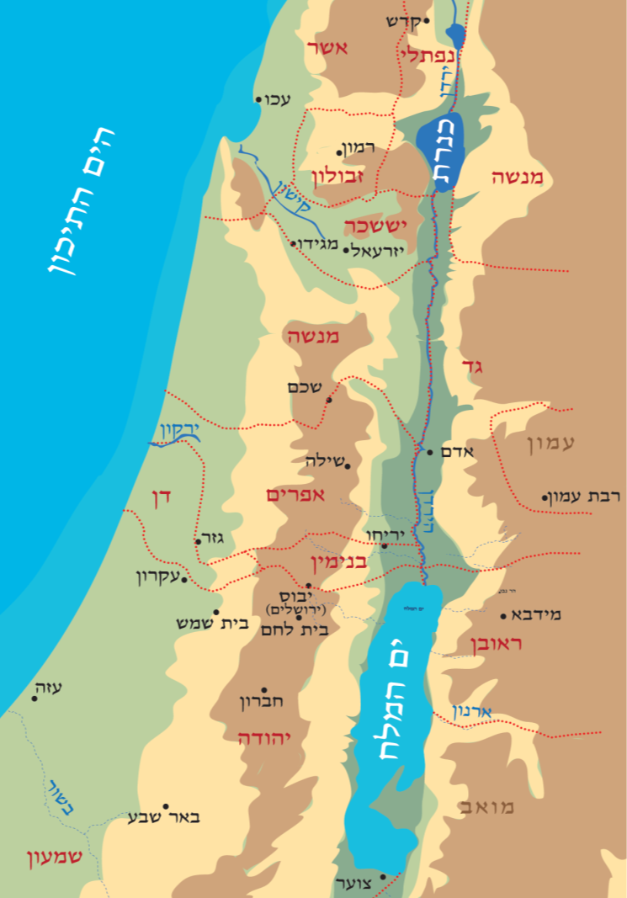

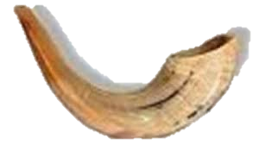

וַיִּשְׁלַח אַבְשָׁלוֹם מְרַגְּלִים בְּכָל שִׁבְטֵי יִשְׂרָאֵל לֵאמֹר כְּשָׁמְעֲכֶם אֶת קוֹל הַשֹּׁפָר וַאֲמַרְתֶּם: מָלַךְ אַבְשָׁלוֹם בְּחֶבְרוֹן!

Slide 8
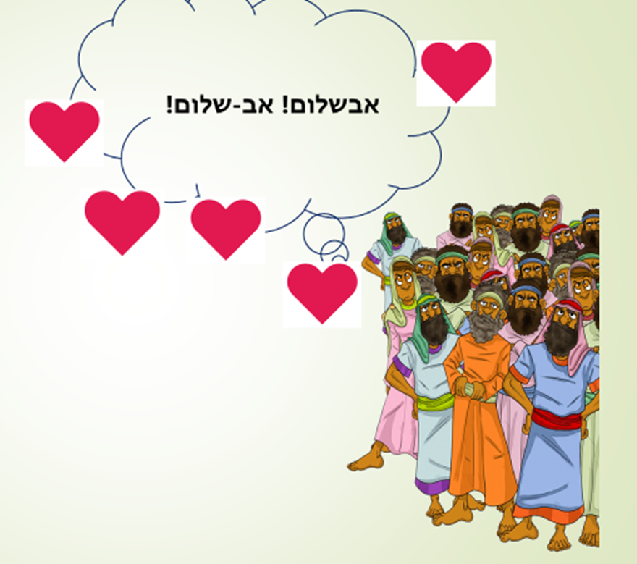

יב. אבשלום שלח לקרוא ולהביא את אחיתופל מהעיר גילה. איש סודו ועצתו של דוד המלך, שיבוא לחברון לסעודת הזבחים. ובכך המרד בדוד התחזק וציבור המצטרפים לאבשלום הלך וגדל.
יג. וניכנס איש המבשר, והודיע לדוד, הולכים ונוהים גם נכבדים לתמוך באבשלום וליבם אחריו. {הכלי יקר מפרש- "ליבי אומר לי שהמגיד היה רוחני, מלאך שכן ידע שלב ישראל אחרי אבשלום}
יב וַיִּשְׁלַ֣ח אַ֠בְשָׁלוֹם אֶת־אֲחִיתֹ֨פֶל הַגִּֽילֹנִ֜י יוֹעֵ֣ץ דָּוִ֗ד מֵֽעִירוֹ֙ מִגִּלֹ֔ה בְּזָבְח֖וֹ אֶת־הַזְּבָחִ֑ים וַיְהִ֤י הַקֶּ֨שֶׁר֙ אַמִּ֔ץ וְהָעָ֛ם הוֹלֵ֥ךְ וָרָ֖ב אֶת־אַבְשָׁלֽוֹם׃
יג וַיָּבֹא֙ הַמַּגִּ֔יד אֶל־דָּוִ֖ד לֵאמֹ֑ר הָיָ֛ה לֶב־אִ֥ישׁ יִשְׂרָאֵ֖ל אַֽחֲרֵ֥י אַבְשָׁלֽוֹם׃
מדוע לקח את אחיתופל?
א. דמות חשובה שתוסיף לחוזק של אבשלום.
ב. אחיתופל היה סבא של בת שבע, ושלמה היה הנין שלו. ושלמה מתחרה עם אבשלום על המלוכה, אז עכשיו סבא רבה נמצא בצד של אבשלום.

Slide 9
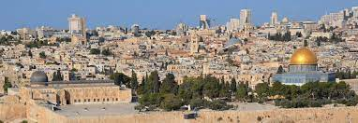
יד. (דוד לא כעס או השתולל מיד ניזכר והבין שהכל מאת ה' עונש על מעשה בת שבע) אמר דוד לעבדיו שנמצאים אתו, עלינו להזדרז, ולברוח מהעיר. כי לא תהיה לנו הצלה אם אבשלום יגיע לפה להעיר. ולכן מהרו כדי שלא ישיג ויקדים אותנו, ויביא עלינו אסון פתאומי ויהרוג את כל תושבי העיר בחרב בגללינו.
טו. ענו עבדי המלך- כל מה שיחליט אדונינו המלך, הנה אנחנו לפניך ולרשותך.
יד וַיֹּ֣אמֶר דָּ֠וִד לְכָל־עֲבָדָ֨יו אֲשֶׁר־אִתּ֤וֹ בִירֽוּשָׁלִַ֨ם֙ ק֣וּמוּ וְנִבְרָ֔חָה כִּ֛י לֹא־תִֽהְיֶה־לָּ֥נוּ פְלֵיטָ֖ה מִפְּנֵ֣י אַבְשָׁלֹ֑ם מַֽהֲר֣וּ לָלֶ֗כֶת פֶּן־יְמַהֵ֤ר וְהִשִּׂגָ֨נוּ֙ וְהִדִּ֤יחַ עָלֵ֨ינוּ֙ אֶת־הָ֣רָעָ֔ה וְהִכָּ֥ה הָעִ֖יר לְפִי־חָֽרֶב׃
טו וַיֹּֽאמְר֥וּ עַבְדֵֽי־הַמֶּ֖לֶךְ אֶל־הַמֶּ֑לֶךְ כְּכֹ֧ל אֲשֶׁר־יִבְחַ֛ר אֲדֹנִ֥י הַמֶּ֖לֶךְ הִנֵּ֥ה עֲבָדֶֽיךָ׃

Slide 10
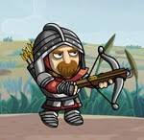
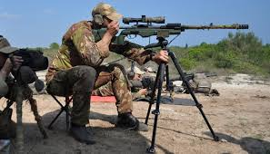
טז עזב המלך את ביתו וכל משפחתו הולכים אחריו ברגל (ולא בסוסים שלא יתפרסם הדבר ויוכל להימלט מהר). והשאיר המלך רק את 10 נשיו הפילגשים שישמרו על בית המלוכה.
יז. ויצאו מירושלים המלך וכל המתלווים אליו לבריחה. ונעצרו ליד בית הכי מרוחק מהעיר מכל הבתים מחוץ לחומה.
יח. ודוד נעמד בצד אחד, וכל עבדיו עוברים לפניו לסקירה- וכל הגיבורים הקשתים והקלעים, מגיבורי גת 600 איש שהגיעו בשביל דוד מגת לעזור לו, כולם עברו לפני המלך.
טז וַיֵּצֵ֥א הַמֶּ֛לֶךְ וְכָל־בֵּית֖וֹ בְּרַגְלָ֑יו וַיַּֽעֲזֹ֣ב הַמֶּ֗לֶךְ אֵ֣ת עֶ֧שֶׂר נָשִׁ֛ים פִּֽלַגְשִׁ֖ים לִשְׁמֹ֥ר הַבָּֽיִת׃
יז וַיֵּצֵ֥א הַמֶּ֛לֶךְ וְכָל־הָעָ֖ם בְּרַגְלָ֑יו וַיַּֽעַמְד֖וּ בֵּ֥ית הַמֶּרְחָֽק׃
יח וְכָל־עֲבָדָיו֙ עֹֽבְרִ֣ים עַל־יָד֔וֹ וְכָל־הַכְּרֵתִ֖י וְכָל־הַפְּלֵתִ֑י וְכָֽל־הַגִּתִּ֞ים שֵׁשׁ־מֵא֣וֹת אִ֗ישׁ אֲשֶׁר־בָּ֤אוּ בְרַגְלוֹ֙ מִגַּ֔ת עֹֽבְרִ֖ים עַל־פְּנֵ֥י הַמֶּֽלֶךְ׃

Slide 11
יט. אמר המלך אל הגיבור איתי שבא מגת, אין טעם שתצטרף אלינו. חזור לירושלים ושב עם המלך אבשלום, כי אתה זר ולא שייך לשום צד (ורק לאחרונה באת לירושלים). וגם אם אינך מעוניין במלכות אבשלום, עדיף לך למדוד ולחזור לעיר שלך גת (ולמה לך להטלטל עמי? ).
כ. הרי רק אתמול הגעת אלינו מגת , וכבר אגרום לך לנוד ולהיטלטל עמי . ללא שיהיה לי מקום שבו אוכל להושיבך. ואני עצמי נודד בלי לדעת לאן פני מועדות. חזור וקח אתך את אנשיך הגתים אתך. (ואם יחזירני ה' בשלום אשלם לך ואכיר לך טובה על כך שרציתי להיות איתי).
יט וַיֹּ֤אמֶר הַמֶּ֨לֶךְ֙ אֶל־אִתַּ֣י הַגִּתִּ֔י לָ֧מָּה תֵלֵ֛ךְ גַּם־אַתָּ֖ה אִתָּ֑נוּ שׁ֣וּב וְשֵׁ֤ב עִם־הַמֶּ֨לֶךְ֙ כִּֽי־נָכְרִ֣י אַ֔תָּה וְגַם־גֹּלֶ֥ה אַתָּ֖ה לִמְקוֹמֶֽךָ׃
כ תְּמ֣וֹל ׀ בּוֹאֶ֗ךָ וְהַיּ֞וֹם אֲנִֽיעֲךָ֤ עִמָּ֨נוּ֙ לָלֶ֔כֶת וַֽאֲנִ֣י הוֹלֵ֔ךְ עַ֥ל אֲשֶׁר־אֲנִ֖י הוֹלֵ֑ךְ שׁ֣וּב וְהָשֵׁ֧ב אֶת־אַחֶ֛יךָ עִמָּ֖ךְ חֶ֥סֶד וֶֽאֱמֶֽת׃
איתי הגיתי ו-600 הפלישתים:
הם הכירו את דוד בזמן שדוד היה בגת , והצטרפו אליו ובאו אתו לארץ ובראשם היה איתי.

Slide 12
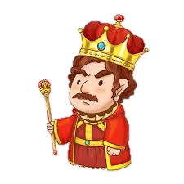
כא. ענה איתי לדוד המלך- נשבע אני בשם ה' ובחיי אדוני המלך שבכל מקום שבו ימצא אדוני המלך, בין אם יהיה במקום סכנה ובין אם יהיה במקום בטוח, רק שם גם אני אהיה. {שאין ראוי לאוהב לעזוב את אהובו בעת צרה}.
כב. אמר דוד לאיתי- מאחר ואינך רוצה להיפרד ממני, לך ותעבור עם שאר עבדי ההולכים עמי ונצא לדרך. והצטרפו אתי הגיתי ואנשי גת וכל משפחותיהם שהיו אתו.
כא וַיַּ֧עַן אִתַּ֛י אֶת־הַמֶּ֖לֶךְ וַיֹּאמַ֑ר חַי־יְהוָ֗ה וְחֵי֙ אֲדֹנִ֣י הַמֶּ֔לֶךְ כִּ֠י אם בִּמְק֞וֹם אֲשֶׁ֥ר יִֽהְיֶה־שָּׁ֣ם ׀ אֲדֹנִ֣י הַמֶּ֗לֶךְ אִם־לְמָ֨וֶת֙ אִם־לְחַיִּ֔ים כִּי־שָׁ֖ם יִֽהְיֶ֥ה עַבְדֶּֽךָ׃
כב וַיֹּ֧אמֶר דָּוִ֛ד אֶל־אִתַּ֖י לֵ֣ךְ וַֽעֲבֹ֑ר וַֽיַּעֲבֹ֞ר אִתַּ֤י הַגִּתִּי֙ וְכָל־אֲנָשָׁ֔יו וְכָל־הַטַּ֖ף אֲשֶׁ֥ר אִתּֽוֹ׃

Slide 13

כג. וכל הקהל (תושבי ירושלים) בוכים מרוב צער לראות את דוד המלך ואנשיו עוברים. והמלך חצה את נחל קדרון (בגבול ירושלים בצד מזרח), וכל הקהל עושים דרכם לכיוון הפונה אל המדבר.
כד. והנה הגיע גם צדוק הכהן, וכל הלווים אתו מובילים על כתפיהם את ארון הברית, והעמידו את הארון (שחשבו שזכות הארון תגן על המלך בבריחתו) ועלה אביתר (שהיה כהן גדול) לעמוד ליד הארון למשמרת וכבוד, עד שסיימו כל העם לצאת מהעיר ירושלים.
כג וְכָל־הָאָ֗רֶץ בּוֹכִים֙ ק֣וֹל גָּד֔וֹל וְכָל־הָעָ֖ם עֹֽבְרִ֑ים וְהַמֶּ֗לֶךְ עֹבֵר֙ בְּנַ֣חַל קִדְר֔וֹן וְכָל־הָעָם֙ עֹֽבְרִ֔ים עַל־פְּנֵי־דֶ֖רֶךְ אֶת־הַמִּדְבָּֽר׃
כד וְהִנֵּ֨ה גַם־צָד֜וֹק וְכָֽל־הַלְוִיִּ֣ם אִתּ֗וֹ נֹֽשְׂאִים֙ אֶת־אֲרוֹן֙ בְּרִ֣ית הָֽאֱלֹהִ֔ים וַיַּצִּ֨קוּ֙ אֶת־אֲר֣וֹן הָֽאֱלֹהִ֔ים וַיַּ֖עַל אֶבְיָתָ֑ר עַד־תֹּ֥ם כָּל־הָעָ֖ם לַֽעֲב֥וֹר מִן־הָעִֽיר׃
באותו זמן אמר דוד את המזמור: "מזמור לדוד בברחו מפני אבשלום בנו ה' מה רבו צרי.." ולמה מזמור ולא קינה לדוד"? שיודע דוד שבכל משבר ונפילה בסוף תגיע העליה והשמחה ולכן אמר "מזמור"

Slide 14

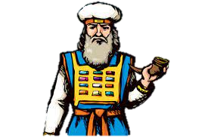
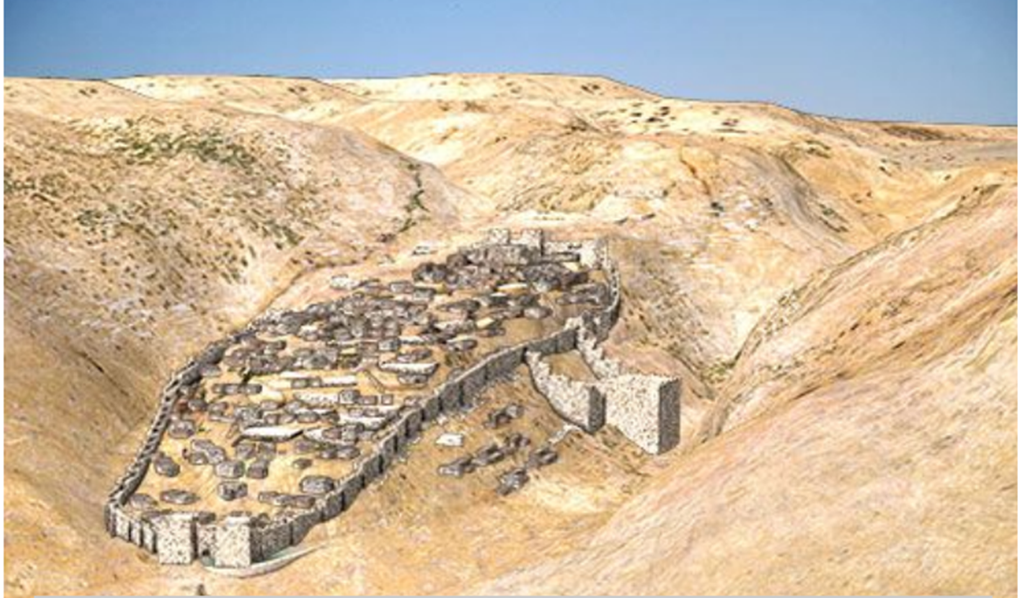

Slide 15
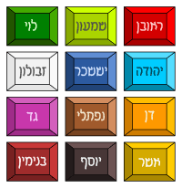

כה. אמר המלך לצדוק החזר את הארון ה' לעיר ירושלים (שפחד דוד שמא יענש כמו שהיה בימי עלי שהביאו את ארון ה' למלחמה ונענשו שנלקח בידי הפלישתים) ואם אהיה ראוי לחסד מאת ה' ויחזיר אותי לירושלים ואזכה לראות את בית ה' ואת הארון שבו.
כו. ואם ה' יגזור עלי שלא אחזור לירושלים, מצדיק אני עלי את הדין שמים ומוכן לקבל גזרותיו באהבה כטוב בעיניו.
כה וַיֹּ֤אמֶר הַמֶּ֨לֶךְ֙ לְצָד֔וֹק הָשֵׁ֛ב אֶת־אֲר֥וֹן הָֽאֱלֹהִ֖ים הָעִ֑יר אִם־אֶמְצָ֥א חֵן֙ בְּעֵינֵ֣י יְהוָ֔ה וֶֽהֱשִׁבַ֕נִי וְהִרְאַ֥נִי אֹת֖וֹ וְאֶת־נָוֵֽהוּ׃
כו וְאִם֙ כֹּ֣ה יֹאמַ֔ר לֹ֥א חָפַ֖צְתִּי בָּ֑ךְ הִנְנִ֕י יַֽעֲשֶׂה־לִּ֕י כַּֽאֲשֶׁ֥ר ט֖וֹב בְּעֵינָֽיו׃
דוד פנה לצדוק ולא לאביתר שהיה כהן גדול מדוע? כיוון שדוד ביקש מאביתר שישאל באורים ותומים האם אצליח להתגבר על אבשלום? ואביתר לא קיבל תשובה. (ידוע שאביתר היה מבני עלי והבין דוד שכנראה הגיע זמן העונש שניתן לעלי שבניו לא יהיו עוד כהנים) ואז פנה דוד לצדוק שישאל באורים ותומים. וה' ענה לו שדוד יזכה לחזור.

Slide 16


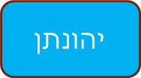
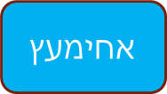
כז. אמר המלך לצדוק- האם אתה רואה שזו עצה נכונה ושעליך לחזור עם ארון ה' אל העיר. ותעזרו לי משם באמצעות אחימעץ הבן שלך, ויהונתן הבן של אביתר הכהן, שני בניכם שנמצאים אתכם. (שתודיעו לי מה נעשה בבית המלך).
כח. וממשיך דוד ואומר לצדוק- אני אתעכב ואמתין במישור השומם שבמדבר, עד שתגיע לי מאתכם ידיעה ע"י בניכם להגיד לי ממעשי אבשלום ומהנעשה בירושלים.
כז וַיֹּ֤אמֶר הַמֶּ֨לֶךְ֙ אֶל־צָד֣וֹק הַכֹּהֵ֔ן הֲרוֹאֶ֣ה אַתָּ֔ה שֻׁ֥בָה הָעִ֖יר בְּשָׁל֑וֹם וַֽאֲחִימַ֨עַץ בִּנְךָ֜ וִיהֽוֹנָתָ֧ן בֶּן־אֶבְיָתָ֛ר שְׁנֵ֥י בְנֵיכֶ֖ם אִתְּכֶֽם׃
כח רְאוּ֙ אָֽנֹכִ֣י מִתְמַהְמֵ֔הַּ בְּעַֽרְב֖וֹת הַמִּדְבָּ֑ר עַ֣ד בּ֥וֹא דָבָ֛ר מֵֽעִמָּכֶ֖ם לְהַגִּ֥יד לִֽי׃

Slide 17
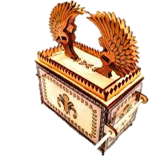
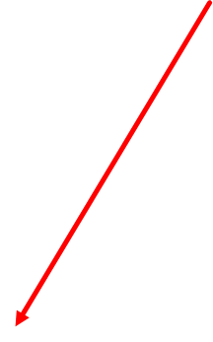
כט. החזירו צדוק ואביתר הכהנים את ארון הקדש לירושלים. ונשארו שם בירושלים, ולא חזרו להצטרף לדוד ואנשיו.
ל. לאחר שנפרד דוד מארון ה', היה דוד עולה בדרכו בעליה של הר הזיתים, ובעודו עולה לפסגה היה בוכה וראשו עטוף מכוסה והוא הולך יחף (כדרך האבלים) וכל הקהל הנלווה עמו עטפו כל אחד את ראשו והתקדמו במעלה ההר בבכי.
{חז"ל מגלים שבאותו זמן נענש דוד ונהיה מצורע למשך חצי שנה. ובאותו זמן אמר דוד את מזמור ג' בתהילים "מזמור לדוד בברחו מפני אבשלום בנו..}
כט וַיָּ֨שֶׁב צָד֧וֹק וְאֶבְיָתָ֛ר אֶת־אֲר֥וֹן הָֽאֱלֹהִ֖ים יְרֽוּשָׁלִָ֑ם וַיֵּֽשְׁב֖וּ שָֽׁם׃
ל וְדָוִ֡ד עֹלֶה֩ בְמַֽעֲלֵ֨ה הַזֵּיתִ֜ים עֹלֶ֣ה ׀ וּבוֹכֶ֗ה וְרֹ֥אשׁ לוֹ֙ חָפ֔וּי וְה֖וּא הֹלֵ֣ךְ יָחֵ֑ף וְכָל־הָעָ֣ם אֲשֶׁר־אִתּ֗וֹ חָפוּ֙ אִ֣ישׁ רֹאשׁ֔וֹ וְעָל֥וּ עָלֹ֖ה וּבָכֹֽה׃

Slide 18
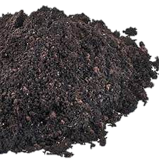
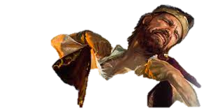
לא. ואז נודע לדוד הידיעה- שגם אחיתופל (היועץ של דוד) הצטרף למורדים שעם אבשלום {דוד פחד כי עצתו של אחיתופל הייתה כשואל דבר מאת אלוקים, וגם שהיה יודע ומכיר כל סודותיו של דוד} התפלל דוד אל ה' ואמר: אנא שבש והפר את עצתו של אחיתופל (ושלא יקבל אבשלום את עצתו}.
לב. כאשר דוד הגיע לפסגת הר הזיתים ששם היה רואה את אוהל ובתוכו הארון ה' והיה משתחווה אל ה'. והנה הופיע מולו "חושי הארכי", ובגדיו היו קרועים ועפר על ראשו { היה מתאבל בצרת דוד וכוונתו הייתה ללכת עם דוד לכל מקום}
לא וְדָוִד֙ הִגִּ֣יד לֵאמֹ֔ר אֲחִיתֹ֥פֶל בַּקֹּֽשְׁרִ֖ים עִם־אַבְשָׁל֑וֹם וַיֹּ֣אמֶר דָּוִ֔ד סַכֶּל־נָ֛א אֶת־עֲצַ֥ת אֲחִיתֹ֖פֶל יְהוָֽה׃
לב וַיְהִ֤י דָוִד֙ בָּ֣א עַד־הָרֹ֔אשׁ אֲשֶֽׁר־יִשְׁתַּחֲוֶ֥ה שָׁ֖ם לֵֽאלֹהִ֑ים וְהִנֵּ֤ה לִקְרָאתוֹ֙ חוּשַׁ֣י הָֽאַרְכִּ֔י קָר֨וּעַ֙ כֻּתָּנְתּ֔וֹ וַֽאֲדָמָ֖ה עַל־רֹאשֽׁוֹ׃

Slide 19
לג. (ומפני שחושי היה זקן ותנועתו כבדה) אמר לו דוד, אם אתה תצרף אלי, רק תכביד עלי (בגלל גילך המבוגר) .
לד. ויותר תועלת תהיה , אם לירושלים תחזור ותפגוש את אבשלום ותאמר לו: מעכשיו אני נאמן לך המלך , וכמו שהיית נאמן לאביך בעבר, עתה מקבל אני את מרותך. וכך תוכל לסייע לבטל את תכניתו של אחיתופל.
לג וַיֹּ֥אמֶר ל֖וֹ דָּוִ֑ד אִ֚ם עָבַ֣רְתָּ אִתִּ֔י וְהָיִ֥תָ עָלַ֖י לְמַשָּֽׂא׃
לד וְאִם־הָעִ֣יר תָּשׁ֗וּב וְאָֽמַרְתָּ֤ לְאַבְשָׁלוֹם֙ עַבְדְּךָ֙ אֲנִ֤י הַמֶּ֨לֶךְ֙ אֶֽהְיֶ֔ה עֶ֣בֶד אָבִ֤יךָ וַֽאֲנִי֙ מֵאָ֔ז וְעַתָּ֖ה וַֽאֲנִ֣י עַבְדֶּ֑ךָ וְהֵֽפַרְתָּ֣ה לִ֔י אֵ֖ת עֲצַ֥ת אֲחִיתֹֽפֶל׃

Slide 20

לה. והנה בירושלים נמצאים שם צדוק ואביתר הכהנים, ואתה כל דבר שתישמע מבית אבשלום תעביר אליהם לצדוק ולאביתר.
לו. והם צדוק ואביתר נמצאים שם לידם שני בניהם אחימעץ הבן של צדוק. ויהונתן הבן של אביתר. והם ישמשו בתור שליחים ויבואו אלי וימסרו לי כל ידיעה חשובה שתשמעו מאבשלום.
לז. חושי ידידו של דוד חזר לירושלים, ואבשלום בדיוק התכונן להיכנס לעיר ירושלים.
לה וַֽהֲל֤וֹא עִמְּךָ֙ שָׁ֔ם צָד֥וֹק וְאֶבְיָתָ֖ר הַכֹּֽהֲנִ֑ים וְהָיָ֗ה כָּל־הַדָּבָר֙ אֲשֶׁ֤ר תִּשְׁמַע֙ מִבֵּ֣ית הַמֶּ֔לֶךְ תַּגִּ֕יד לְצָד֥וֹק וּלְאֶבְיָתָ֖ר הַכֹּֽהֲנִֽים׃
לו הִנֵּה־שָׁ֤ם עִמָּם֙ שְׁנֵ֣י בְנֵיהֶ֔ם אֲחִימַ֣עַץ לְצָד֔וֹק וִיהֽוֹנָתָ֖ן לְאֶבְיָתָ֑ר וּשְׁלַחְתֶּ֤ם בְּיָדָם֙ אֵלַ֔י כָּל־דָּבָ֖ר אֲשֶׁ֥ר תִּשְׁמָֽעוּ׃
לז וַיָּבֹ֥א חוּשַׁ֛י רֵעֶ֥ה דָוִ֖ד הָעִ֑יר וְאַ֨בְשָׁל֔וֹם יָב֖וֹא יְרֽוּשָׁלִָֽם׃

Slide 21
בריחת דוד:
כאשר דוד שומע על תוכניתו של אבשלום, הוא מבין שסכנת חיים מרחפת עליו.
הוא מחליט לברוח מירושלים יחד עם משפחתו וחבריו הנאמנים.
דוד מודע לכך שאם יישאר בעיר, אבשלום יהרוג אותו ואת כל תושבי ירושלים.
בדרכם, דוד פוגש בחוּשַׁי הָאַרְכִּי, יועץ נאמן, ומציע דוד לחושי :
חוּשַׁי יעזוב את דוד ויצטרף לאבשלום, ויעמיד פנים שהוא תומך בו.
הוא ישכנע את אבשלום להימנע מקרב מיידי בירושלים, ולתת לו זמן לגייס צבא חזק יותר.
וכל מידע שיהיה יעבור לאחימעץ ויהונתן בני הכהנים והם יעבירו לדוד.
דוד נפרד מחושי, שהולך לירושלים אל אבשלום
סכום הפרק:
מרד אבשלום:
פרק טו מתאר את תחילתו של מרד אבשלום כנגד אביו, דוד המלך.
אבשלום, בנו השלישי של דוד, זועם על כך שאביו העדיף את אחיו יהונתן על פניו.
הוא זומם תוכנית מתוחכמת לגייס את תמיכת העם:
אבשלום מתייצב בשער העיר ירושלים, מתחזה לאיש צדיק ומקשיב לטענותיהם של אנשים שבאים לדוד למשפט.
הוא מבטיח להם צדק ומשפט הוגן אם יהיה הוא המלך.
אבשלום נוהג בכבוד באנשים, מתחבק איתם ואף נושק להם.
שמועות על יחסו החם של אבשלום מתפשטות ברחבי הארץ, ותמיכת העם בו הולכת וגדלה.

Slide 22
שאלות על הפרק
.אלו דברים עשה אבשלום כדי לגנוב את ליבו של העם?
א. ____________________________
ב.___________________________________________________
ג.___________________________________________________
2.מדוע בחר אבשלום ללכת לחברון?
א. מפני ששם קבורים האבות
ב. שם הגיע כלב להתפלל וניצל מחטא המרגלים
ג. חברון קרובה לירושלים
ד. שם תחילת מלכות דוד.
3. וְאֶת-אַבְשָׁלוֹם, הָלְכוּ מָאתַיִם אִישׁ מִירוּשָׁלִַם, קְרֻאִים, וְהֹלְכִים לְתֻמָּם; וְלֹא יָדְעוּ, כָּל-דָּבָר.
כיצד גויסו לאבשלום?_____________________________________________

Slide 23
4. כאשר שמע דוד על המרד מהי ההחלטה שיקביל?
א. להישאר ולחכות לאבשלום
ב. לברוח מהארמון מפני שאבשלום לא ירחם על אף אחד שיפריע לו למוך
ג. לעשות טכס הכתר לאבשלום ולמסור לו את המלוכה.
ד. לשלוח את הנשים והשאיר את הגברים.
5. מדוע לא רצה דוד שאיתי יבא עימו?
א. מפני שהיה זקן
ב. חשד בו שהוא אינו נאמן לדוד
ג. מיכון שהיה כהן
6. מדוע לא הסכים דוד שהארון ילווה אותו בגלותו מירושלים?
א. מפני שחשש לכבוד הארון שיטלטל והוא של ישראל ולא רכושו של דוד.
ב. מפני שאבשלום דאג לו רבות וראוי הוא להיות בידו
ג. שלא רצה שצדוק ואבייתר ייקחו ,אבל אילו היו כוהנים אחרים בוודאי היה מסכים.
7. מה מבקש דוד מחושי הארכי?
א. שלא יעזנו ולא לרגע קט
ב. שיתפלל שמרד לא יצליח ודוד ישוב לירושלים
ג. שיתחבר לאבשלום ויפר את עצת אחיתופל
ד. שיישאר בביתו בירושלים ולא יעשה מאומה.

